Slide 1
স্বাগতম

Slide 2
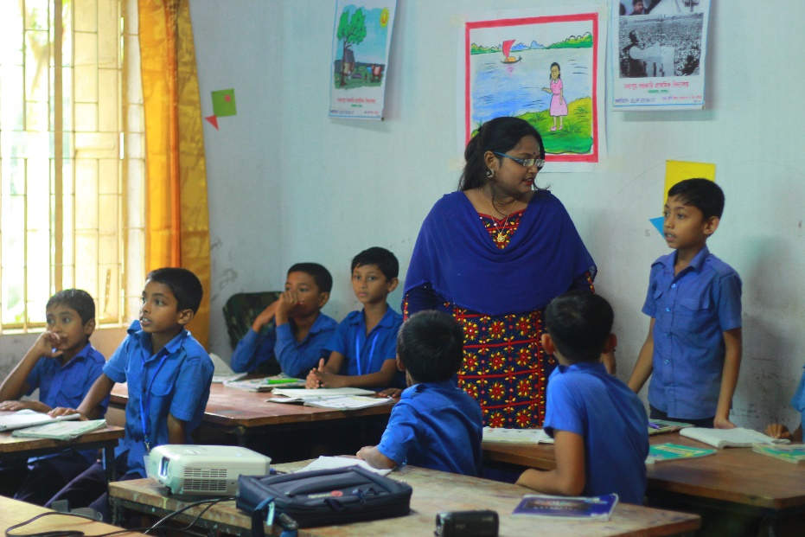
শিক্ষক পরিচিতি
লাবনী সাহা সহকারী শিক্ষক
মধ্যপুর সরকারি প্রাথমিক বিদ্যালয়।
অভয়নগর, যশোর। ।

Slide 3
পাঠ পরিচিতি
শ্রেণিঃ পঞ্চম
বিষয়ঃপ্রাথমিক বিজ্ঞান
পাঠঃকৃষিতে প্রযুক্তির প্রভাব

Slide 4
শিখনফল
১০.১.১.কৃষি প্রযুক্তির ব্যবহার সম্পর্কে বলতেপারবে ।

Slide 5
শ্রেণি উপযোগী পরিবেশ সৃষ্টি

Slide 6
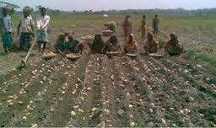
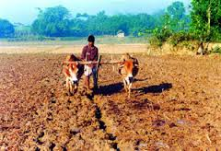
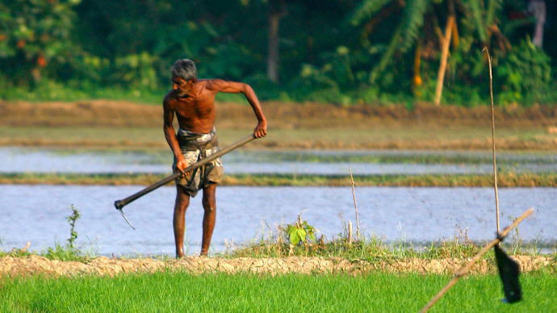
প্রাচীন প্রযুক্তি
কাস্তে
লাঙ্গল
কোদাল
লাঙ্গল

Slide 7
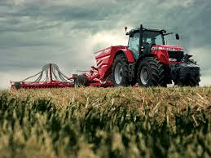
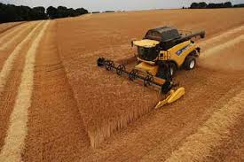
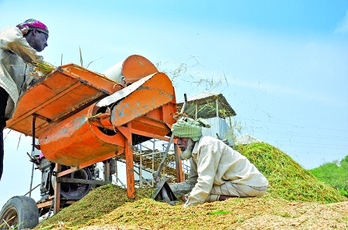
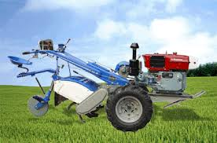
আধুনিক প্রযুক্তি
ট্টাক্টর
ফসল কাটা যন্ত্র
ফসল মাড়াই করা যন্ত্র
পাওয়ারটিলার

Slide 8
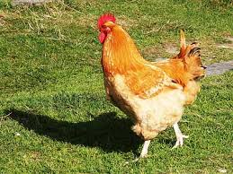
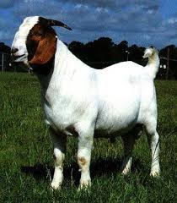
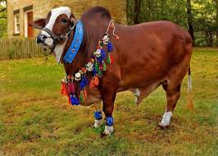
জৈব প্রযুক্তি
উন্নত জাতের মুরগি
উন্নত জাতের ছাগল
উন্নত জাতের গরু

Slide 9
দলীয় কাজঃ
জবাঃ প্রাচীন কৃষি প্রযুক্তির কয়েকটি নাম লিখ।
গোলাপঃজৈব প্রযুক্তিতে কী কী উৎপাদন করা যায লিখ।
শিউলিঃআধুনিক কৃষি প্রযুক্তির কয়েকটি নাম লিখ।

Slide 10
নিচুস্বরে পাঠ
পাঠ্য বইয়ের ৬৩, ৬৪ পৃষ্ঠা পড়।

Slide 11
মূল্যায়নঃ
শূন্যস্থান পূরন করঃ
১। ।কৃষি প্রযুক্তির অগ্রগতিকে _____________ যুগে ভাগ করা হয়ে থাকে। ২।প্রযুক্তি _____________ মতোই পুরানো ।
৩। জৈব প্রযুক্তির একটি দিক হলো _______________ ।

Slide 12
পরিকল্পিত কাজঃ
কৃষিজাত দ্রব্যের উৎপাদন বৃদ্ধিতে বাংলাদেশে ব্যবহৃত হয় এমন প্রযুক্তিগুলোর তালিকা তৈরী করে আনবে ।

Slide 13
ধন্যবাদ

